Slide 1

基于Django的人工智能
对话助手
汇报人: 段靖楠 马欣锐

Slide 2

01
项目概述
02
技术框架
框架工具介绍、架构特点、核心技术
项目背景、功能概述、成员分工
目录
03
功能展示
04
分析总结
文本翻译、图片生成、智能对话
团队成长、成果分析、未来展望

Slide 3
01
项目概述
项目背景、功能概述、成员分工

Slide 4


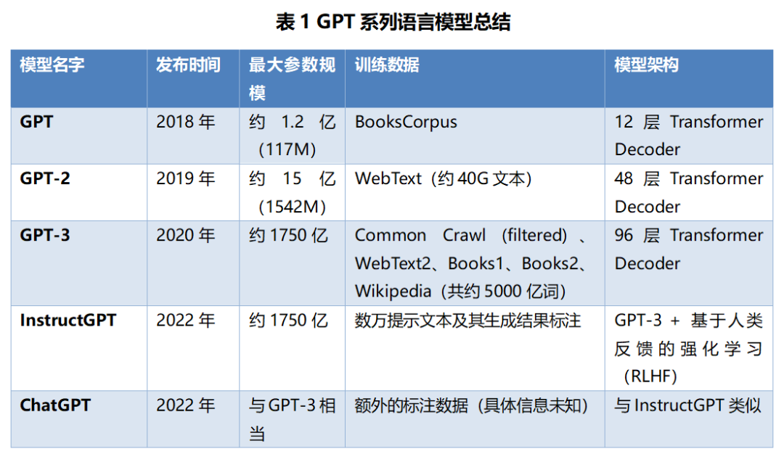
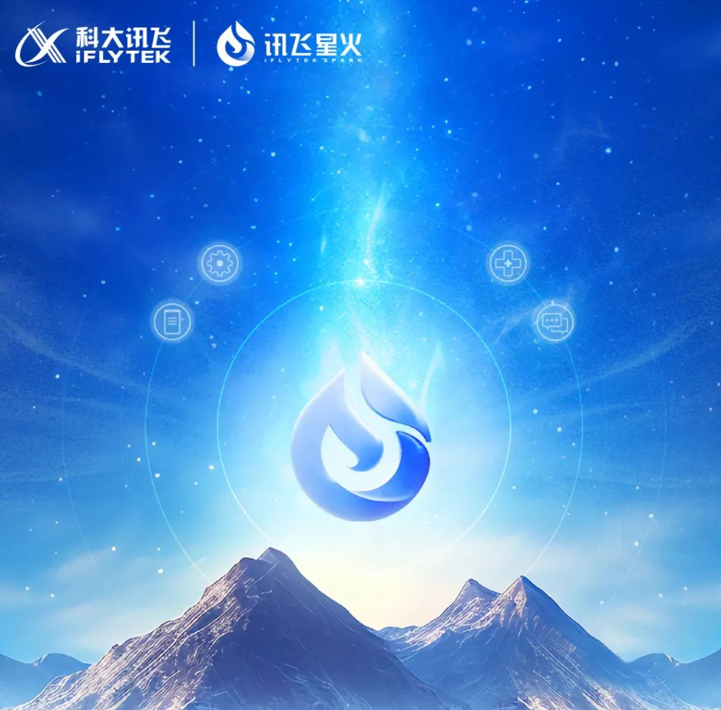
PART 01
项目背景 —— AI应用场景的不断拓展
基于星火大模型来构建这个扩展应用，重点提升了图片生成能力并着重解决翻译问题，确保图片生成和语言翻译高效稳定，满足特定市场需求。
从早期的简单文本分析到如今的大语言模型，AI在理解和生成自然语言方面的能力得到了质的飞跃。
人工智能技术尤其是在自然语言处理领域取得了显著的突破。
市场上对更加个性化、定制化和易于集成的对话式 AI 解决方案的需求日益显著。
希望打造一个具有个性化、拓展性和实用性的对话式AI扩展应用

Slide 5
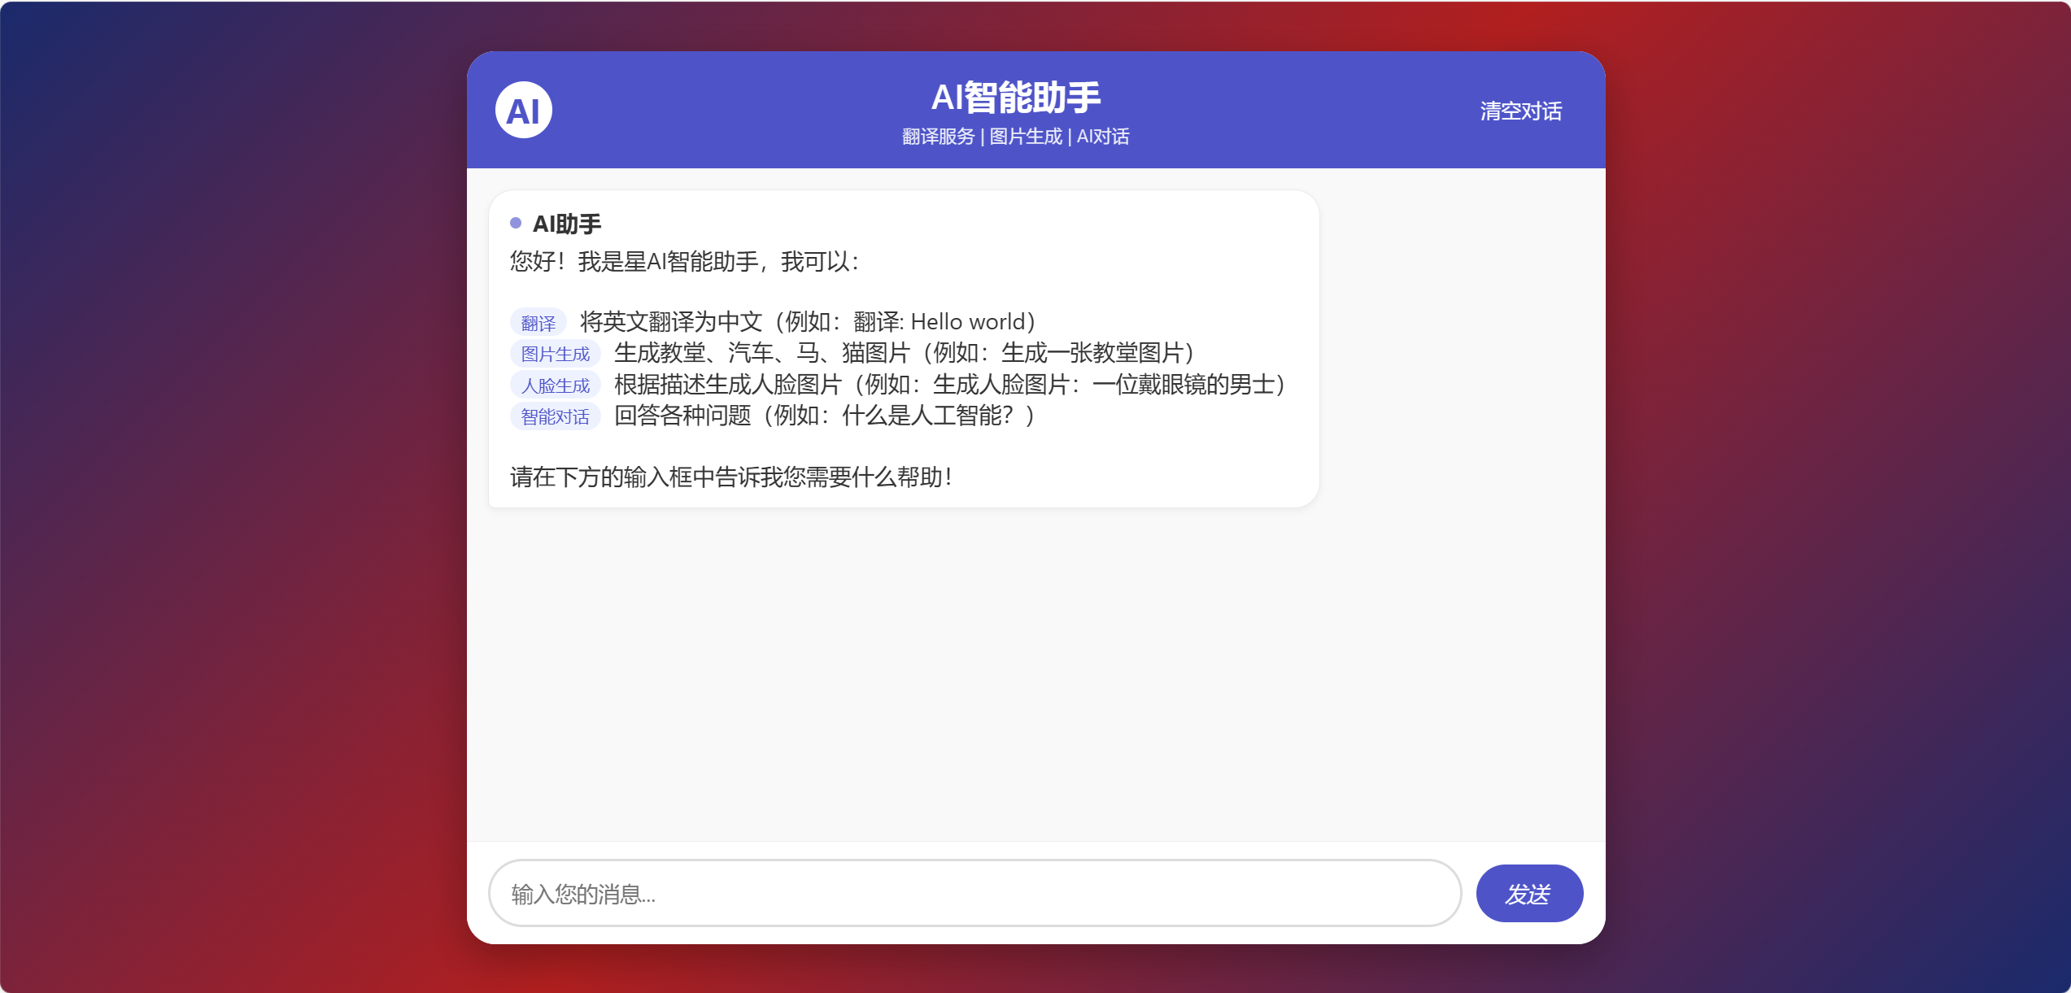
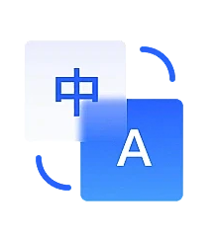


PART 02
功能概述 —— 基于Django的人工智能对话助手
文本翻译
图片生成
支持多类别、多任务个性化的智能对话需求

Slide 6
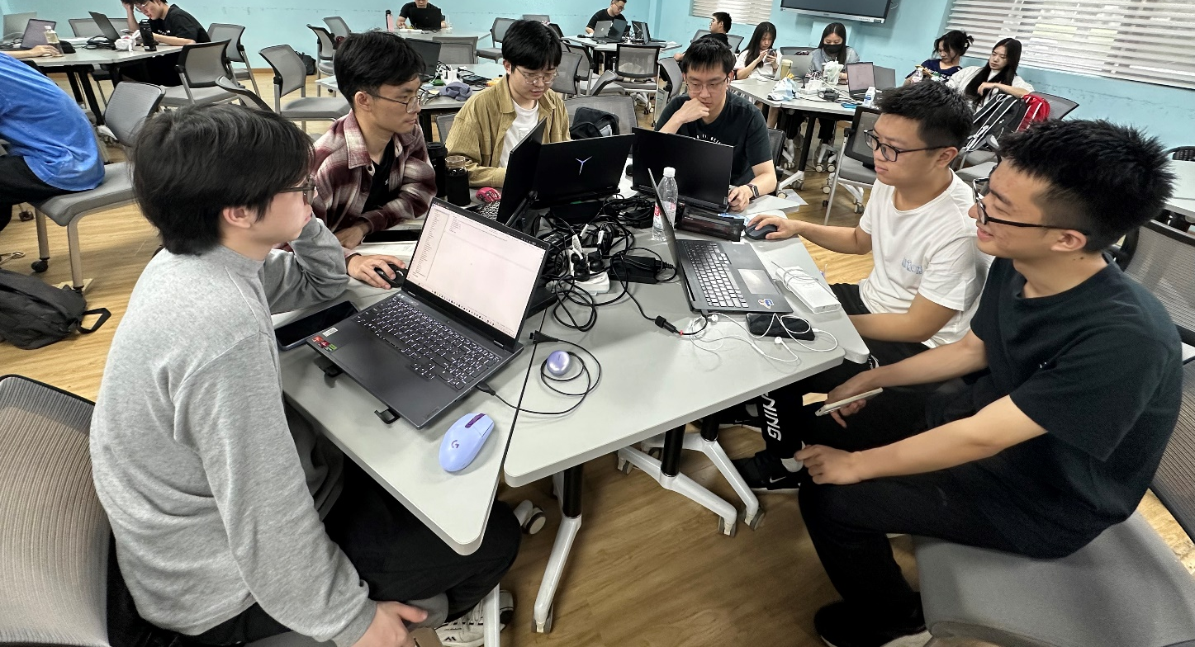
PART 03
成员分工 —— 各取所长，协作完成项目开发
组长：段靖楠（模型组）
BERT模型训练
文字翻译功能实现
PPT制作
李锦添（模型组）
PPT制作
张睿（模型组）
文生图功能实现
智能对话功能实现
PPT制作
李京（UI组）
网页UI制作
PPT制作
吴国豪（UI组）
网页UI制作
马欣锐（UI组）
网页UI制作
PPT制作

Slide 7
02
技术框架
框架工具介绍、架构特点、核心技术

Slide 8
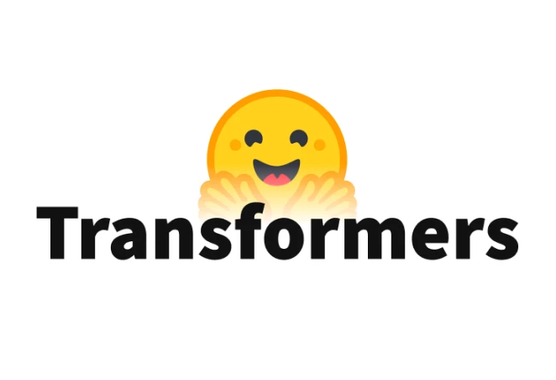
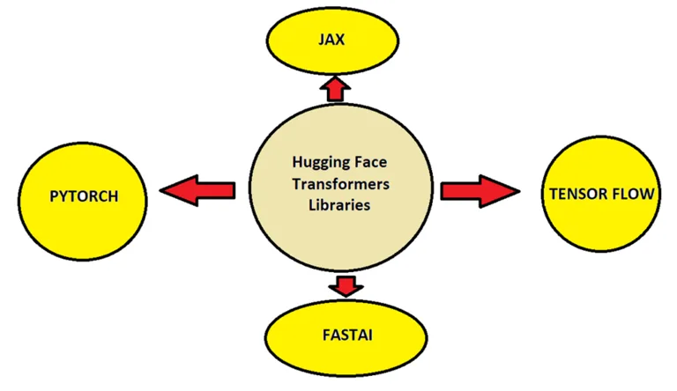
PART 01
工具介绍 —— Hugging Face Transformers
工具简介
选择原因
简单易用：它通过对底层 ML 框架进行抽象，简化了transformer模型的实现，从而降低了transformer模型训练或部署的复杂性。
丰富的社区支持：Hugging Face 社区活跃，用户可以通过 Model Hub 分享和下载预训练模型。
跨框架支持：无论是 PyTorch 用户还是 TensorFlow 用户，都可以轻松上手。
开源与自由：开源代码，免费使用。支持扩展性开发，用户可以根据需求对模型、分词器等进行定制化调整。
Hugging Face Transformers 是一个开源 Python 库，其提供了数以千计的预训练 transformer 模型，可广泛用于自然语言处理 (NLP) 、计算机视觉、音频等各种任务。

Slide 9
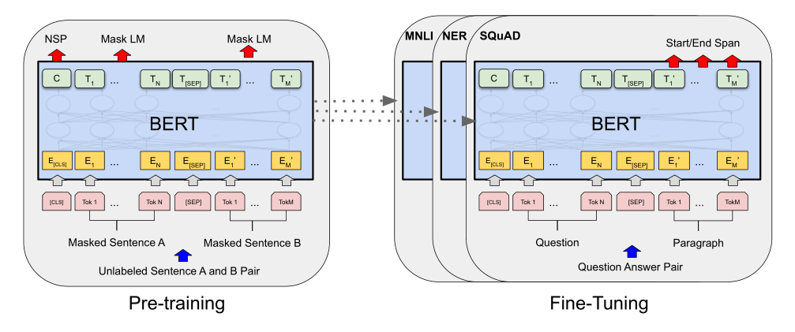
PART 01
工具介绍 —— bert-base-multilingual-uncased
训练过程
BERT：训练包含pre-train和fine-tune两个阶段。
pre-train阶段模型是在无标注的标签数据上进行无监督训练。
fine-tune阶段，BERT模型首先是被pre-train模型参数初始化，然后所有的参数会用下游的有标注的数据进行训练。
bert-base-multilingual-uncased: 为BERT的变体。其编码器具有12个隐层, 输出768维张量, 12个自注意力头, 共110M参数量, 在小写的102种语言文本上进行训练而得到。
bert-base-multilingual-uncased 与原始 BERT 在技术上的主要区别体现在其处理语言的广度上，拥有119,547个词汇，涵盖104种语言的字符、子词和特殊符号，并使用多语言维基百科文章进行预训练。

Slide 10
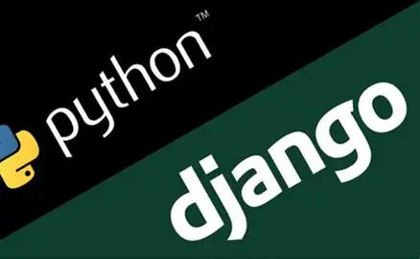
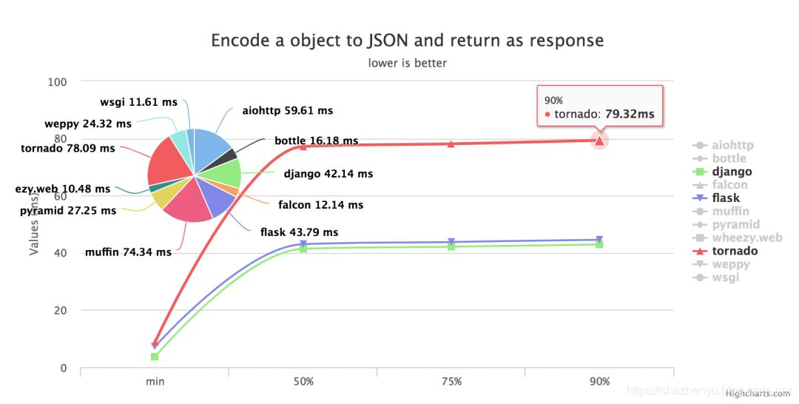
PART 02
框架介绍 —— Django Web 框架
框架简介
选择原因
开发效率高：提供了大量的自动生成功能，如模板、模型等的脚手架代码，加快了项目的启动速度。
安全性高：内置多种安全保护机制如防止跨站脚本攻击(XSS)、跨站请求伪造(CSRF)、点击劫持等，支持多种加密算法，确保信息在传输和存储中的安全性。
可维护性和可扩展性：鼓励代码复用和减少重复，提高代码的可读性、可维护性和扩展性。中间件机制支持自定义插件，可扩展框架功能。
部署便捷：兼容主流操作系统，能快速部署到不同环境，适应不同项目需求。
Django是一个开源的、基于 Python 的高级 Web 开发框架。它的设计宗旨是帮助开发人员高效地开发安全、维护良好、功能强大的网站和 Web 应用。
本地处理JSON的速度快

Slide 11
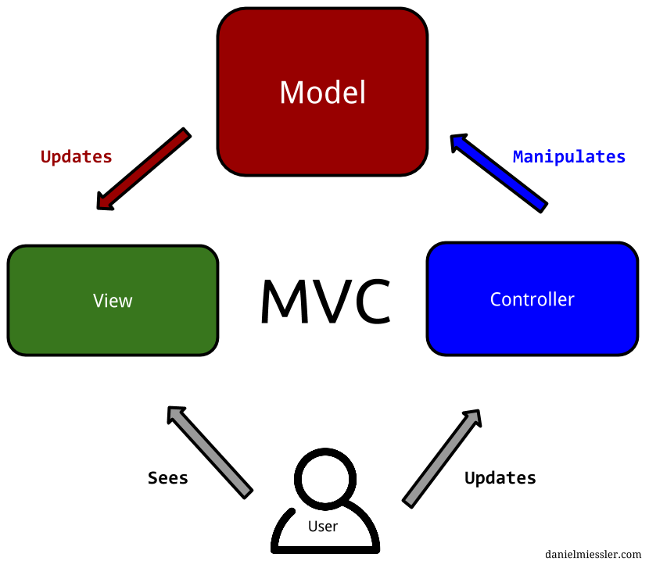
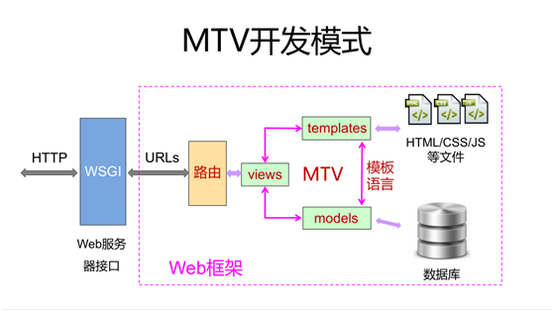
PART 02
架构特点 —— MVT架构
架构模式
Django 遵循 MVC（Model - View - Controller，模型 - 视图 - 控制器）架构模式。
更准确地说，它采用的是 MTV（Model - Template - View，模型 - 视图 - 模板）架构。
MTV

Slide 12
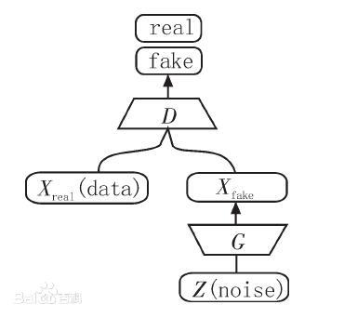
PART 03
核心技术 —— 生成对抗网络（GAN）
生成对抗网络（GAN）
两个子网络竞争：GAN 中包含生成器（Generator）和判别器（Discriminator）两个子网络。生成器的目标是生成尽可能逼真的数据，而判别器的目标是区分数据是真实的还是由生成器生成的。
动态博弈过程：在训练过程中，生成器和判别器相互对抗、相互学习。生成器生成更逼真的数据来欺骗判别器；判别器不断优化参数分辨真实和生成数据。这种过程类似于动态博弈，最终达到纳什均衡状态。
无监督学习：GAN 的训练过程是一种无监督学习方式。它不需要像一些传统的监督学习方法那样对训练数据进行标注，只需提供大量的真实数据即可。
多种网络架构组合：GAN 的生成器和判别器可以使用多种不同的神经网络架构，如卷积神经网络（CNN）、循环神经网络（RNN）等。这使得 GAN 可以根据不同的任务和数据类型进行灵活的设计和组合。

Slide 13
03
功能介绍
文本翻译、图片生成、智能对话

Slide 14
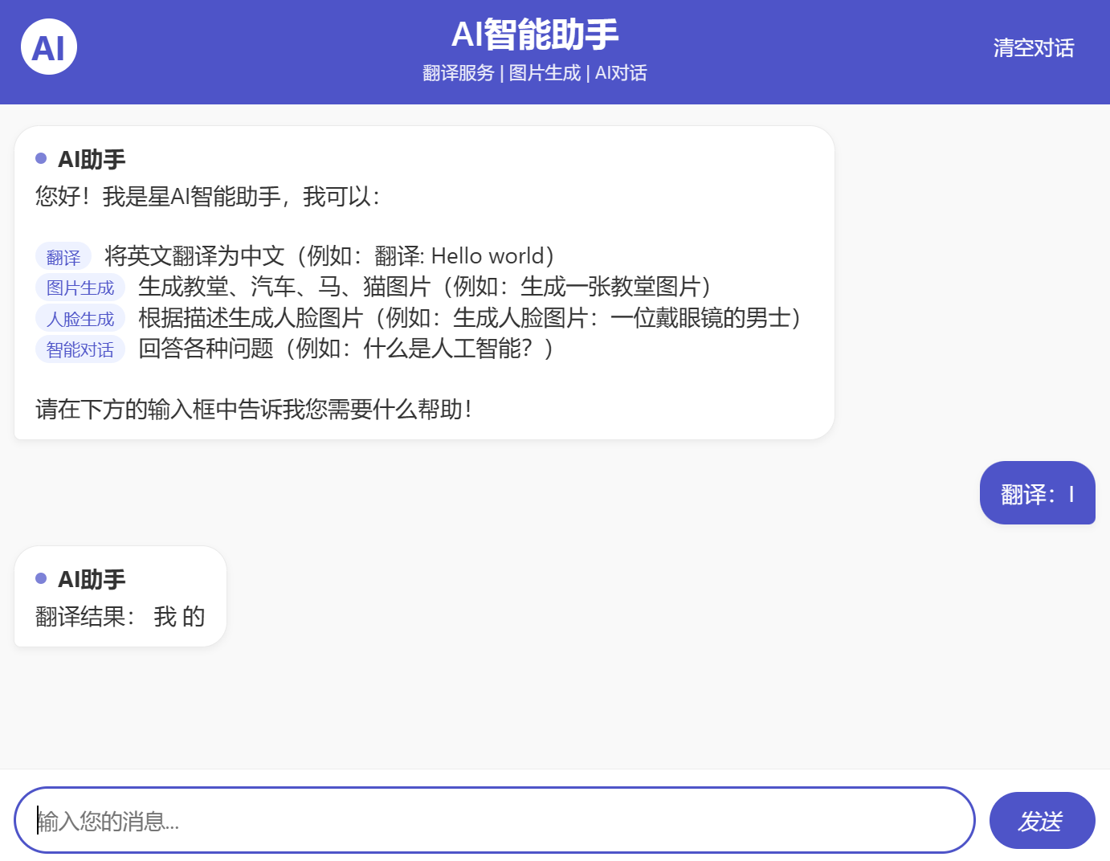

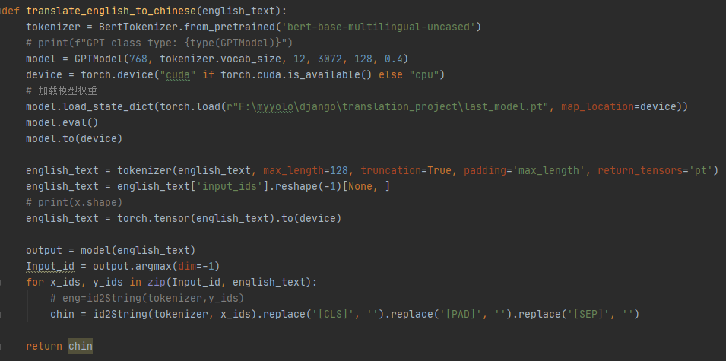
PART 01
文本翻译
关键代码
界面展示

Slide 15
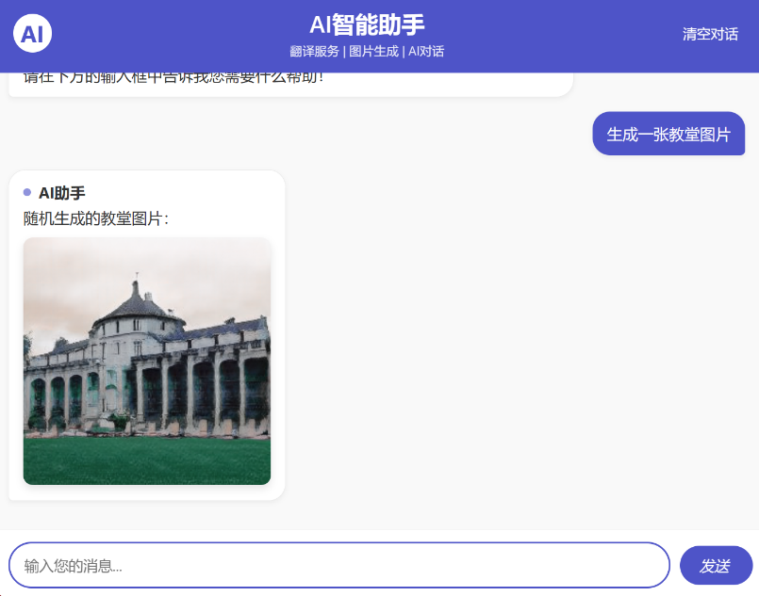
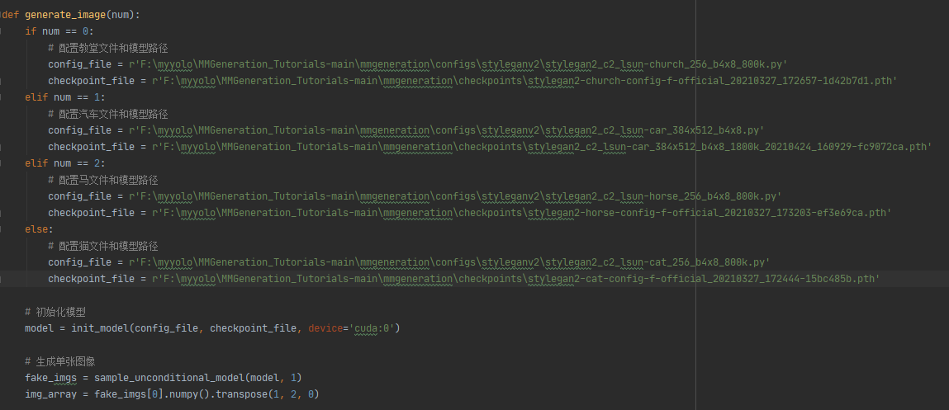
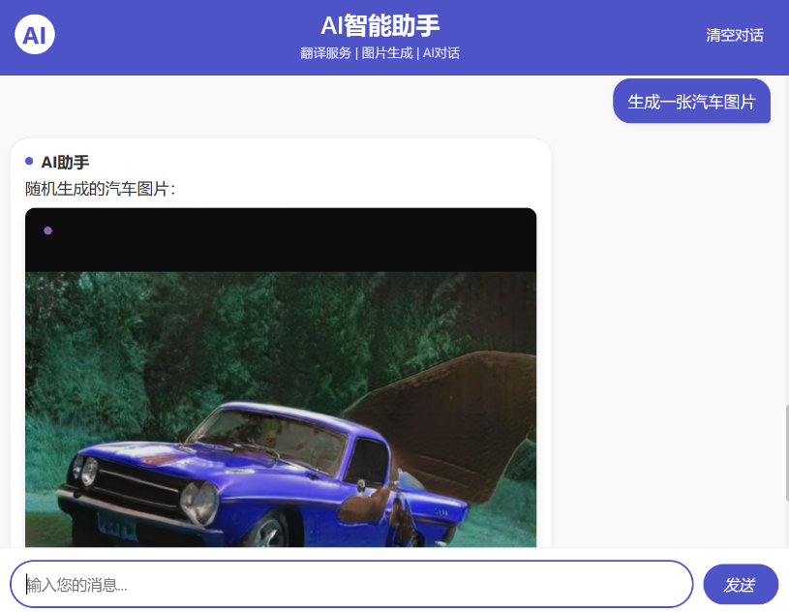
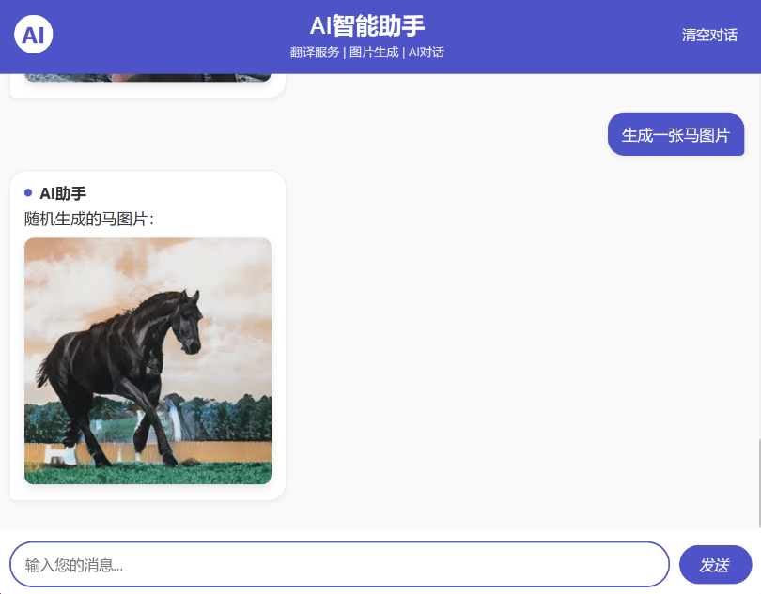
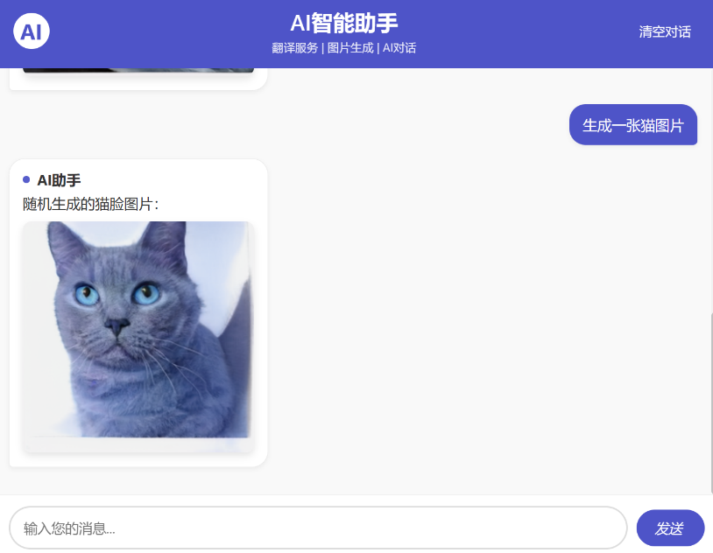
PART 02
指令图片生成
界面展示
关键代码

Slide 16
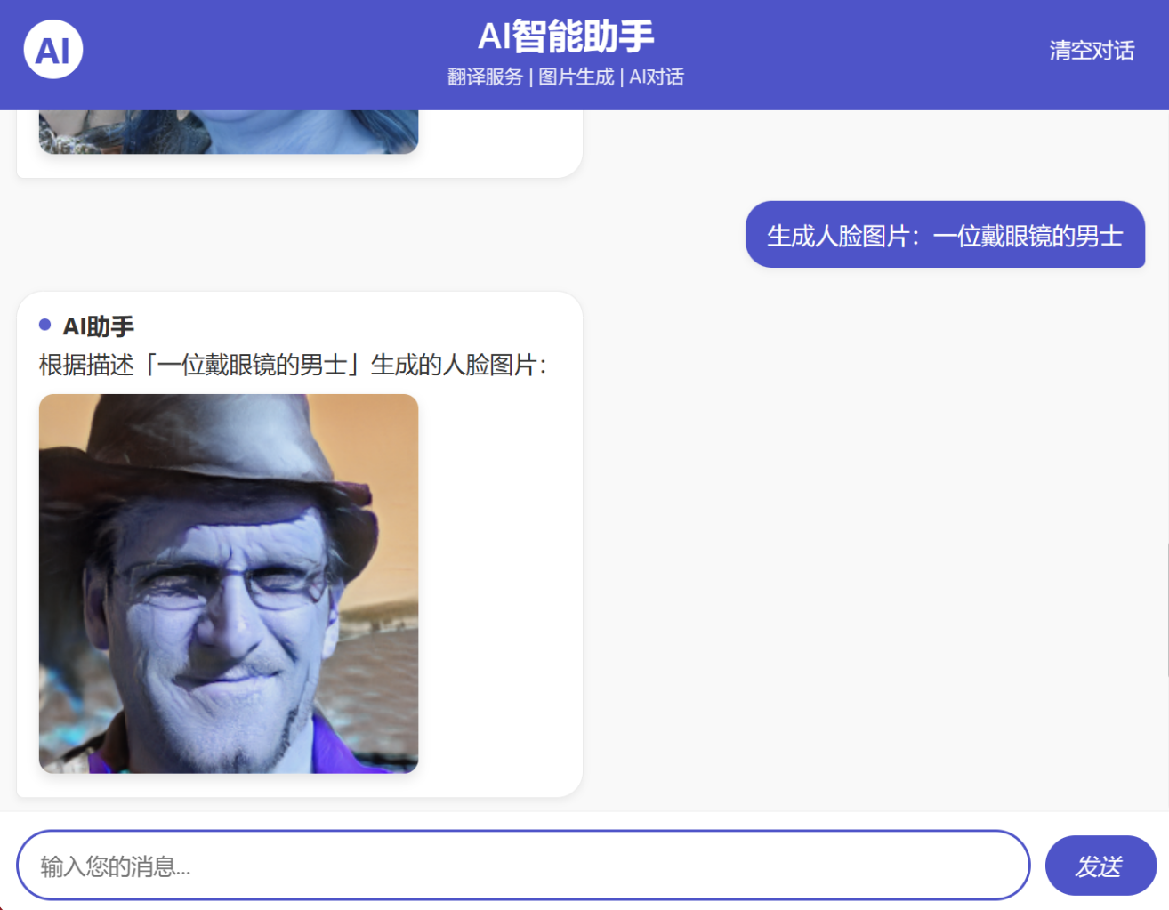
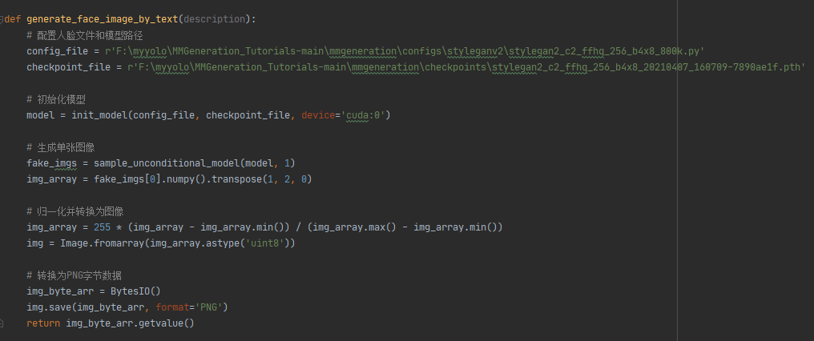
PART 03
人脸文生图
界面展示
关键代码

Slide 17
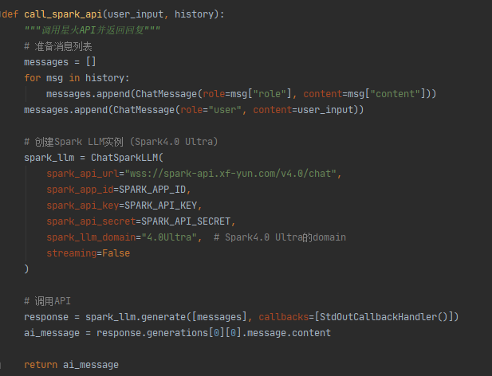
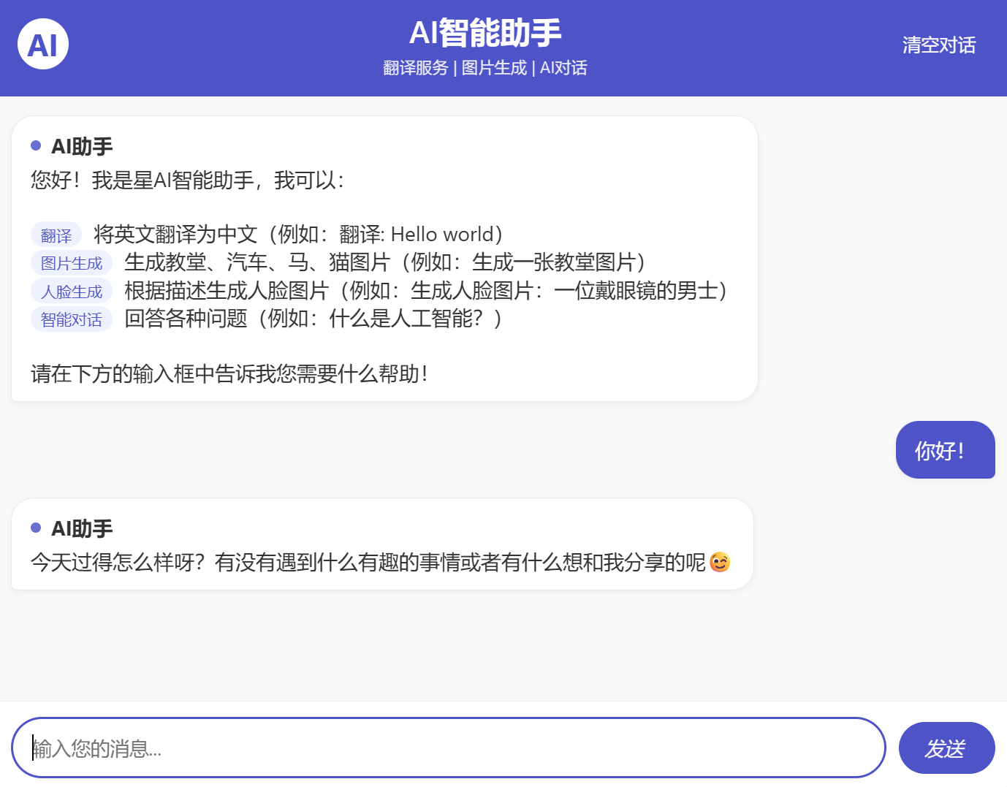
PART 04
智能对话
界面展示
关键代码

Slide 18
04
分析总结
团队成长、成果分析、未来展望

Slide 19
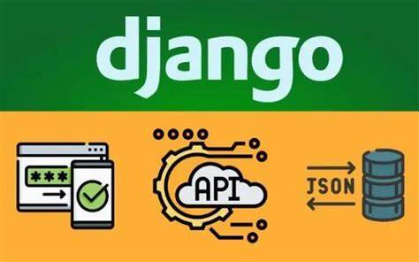
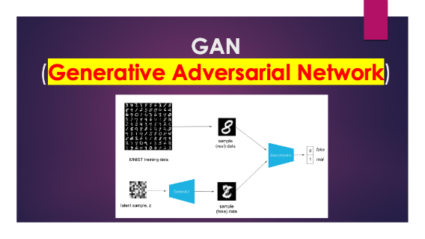
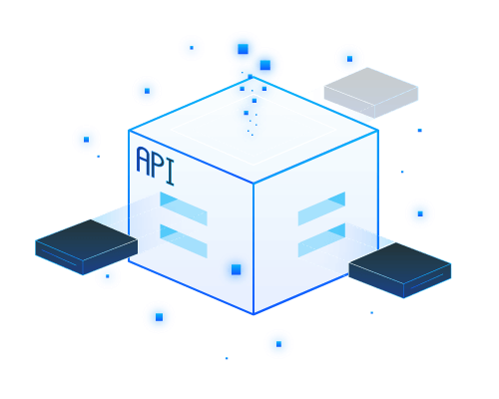
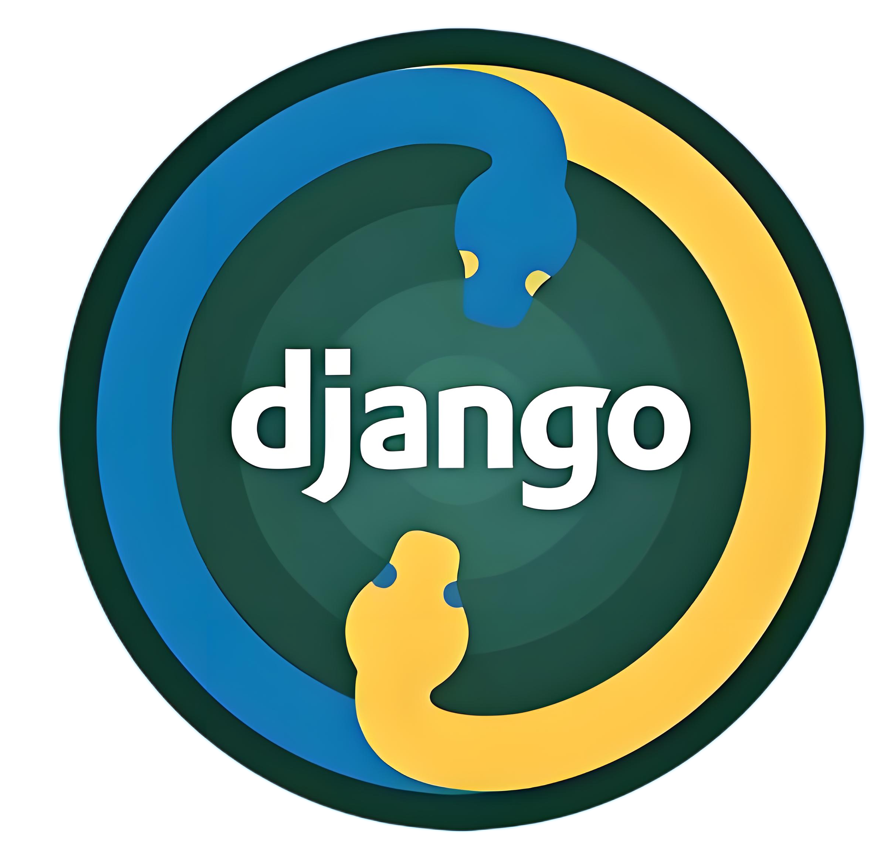
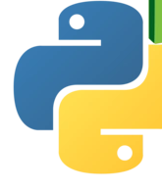

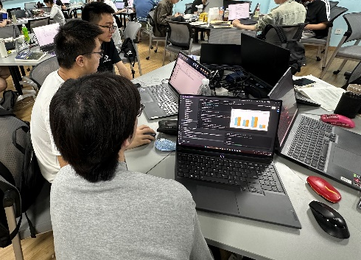

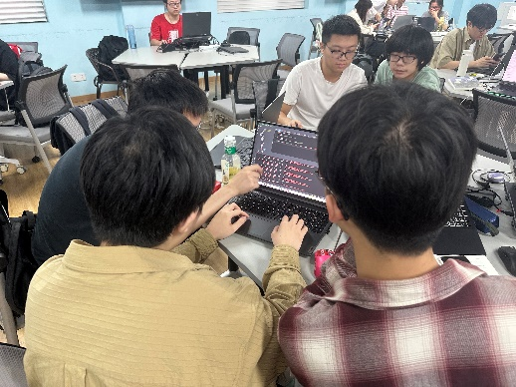
PART 01
团队成长 —— 合作开发项目，助力学研一体化
01
综合性技术学习
凭借实训契机，团队成员综合性地学习了Python编程、Django网页搭建、API调用与集成等一系列实用技术能力。
02
深度学习实践应用
在实训实践中，团队成员系统性的学习了深度学习相关知识，并获得了GAN生成对抗网络生成图片与文字的实操经验。
03
实际项目开发经历
在最终的项目开发环节中，团队成员经历了逐步从自选研究课题到实现技术架构到项目演示答辩的实际项目开发全流程。
04
团队沟通合作经验
在项目开发中，团队成员积极与队友交流、互相帮助，展现了良好的团队合作意识。

Slide 20
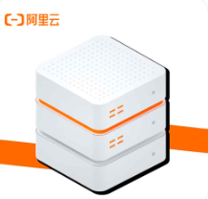



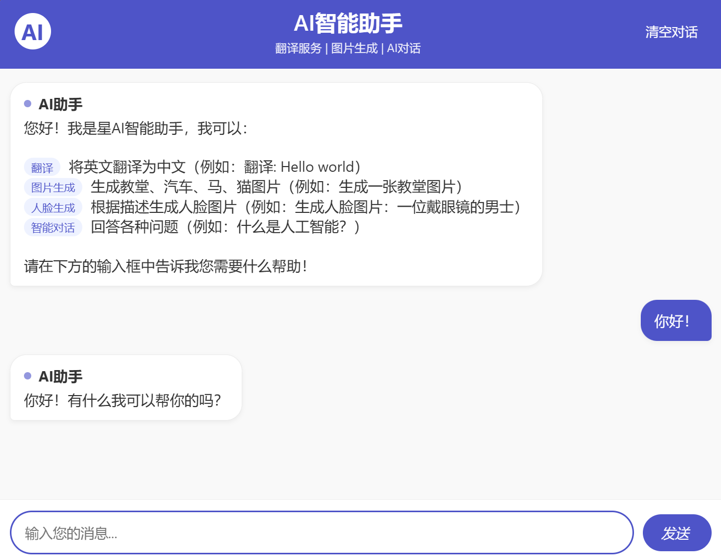
PART 02
成果分析 —— 当前成果总结，后期优化方向讨论
成果总结
后期优化方向
团队通过训练自己的语言翻译模型实现了文本翻译功能，通过使用GAN模型实现了各类型图像的生成功能，通过使用讯飞星火大模型Spark4.0 Ultra API实现了日常对话功能。
此外，在后端代码逻辑的基础上，使用Django框架模仿GPT搭建了一个人工智能对话网页，集成各项功能，满足用户需要。
文生图模型精细化调优：针对现有文生图模型进行深度微调与优化，重点提升生成图像的细节清晰度、构图合理性及艺术表现力，并通过改进采样策略有效降低结果的随机性，确保输出更可控、更优质。
服务器架构升级与性能优化：优化后端服务器架构，实施负载均衡与容器化部署，提升系统在高并发下的响应速度与资源利用效率，显著增强多用户同时使用时的服务稳定性与承载能力。
自研核心对话模型能力建设：探索并构建自研对话大模型，逐步减少对第三方API的依赖，通过高质量数据建设、模型训练与工程优化，实现更自主、可控、灵活的对话能力，提升产品核心竞争力。

Slide 21
谢谢观看
Thank you

